Slide 1
Spotkanie z osobą niewidomą i psem przewodnikiem
Tygryski 18.01.2019r

Slide 2
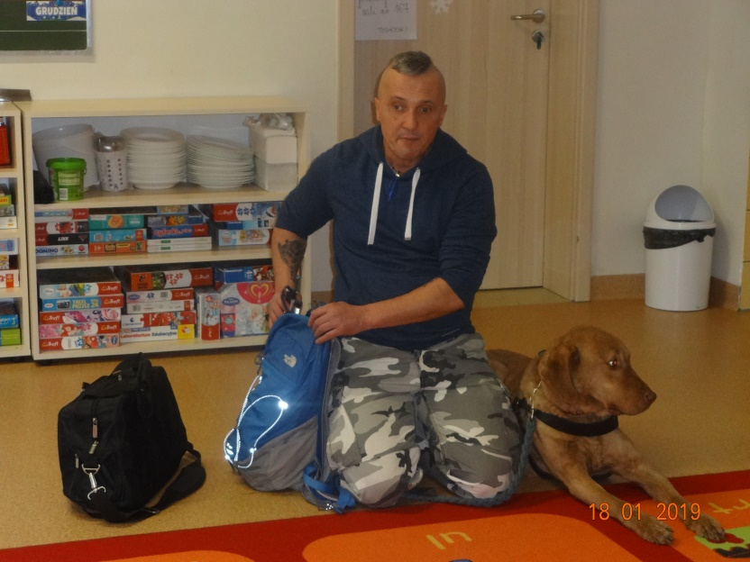
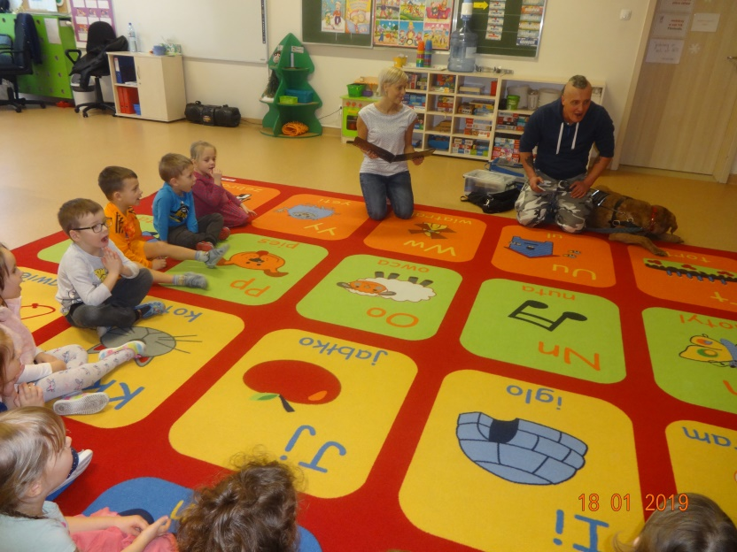
To było niezwykłe spotkanie. Dzieci zdobyły wiele informacji, na temat osób niewidomych. Rozbudziły swoje zmysły, w szczególności słuch i dotyk. Dowiedziały się w jaki sposób, na podstawie smaków i zapachów kojarzą kolory, czy ogórek na pewno jest zielony? Starały się rozpoznać bajkę, słuchając z zamkniętymi oczami.

Slide 3
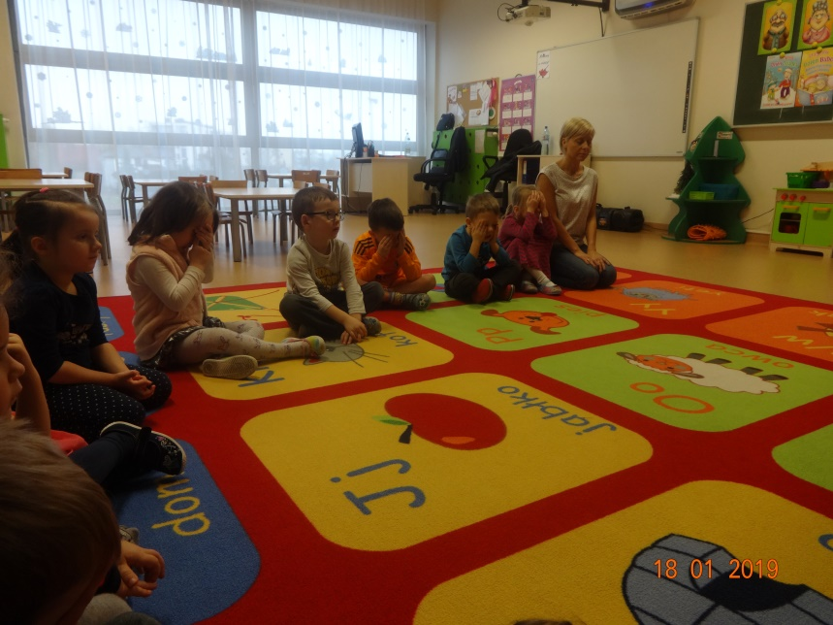
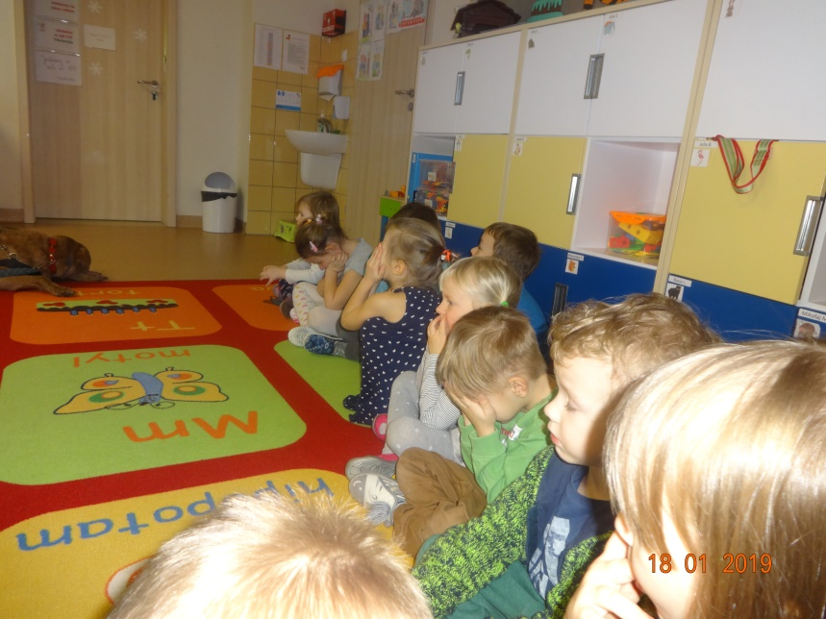
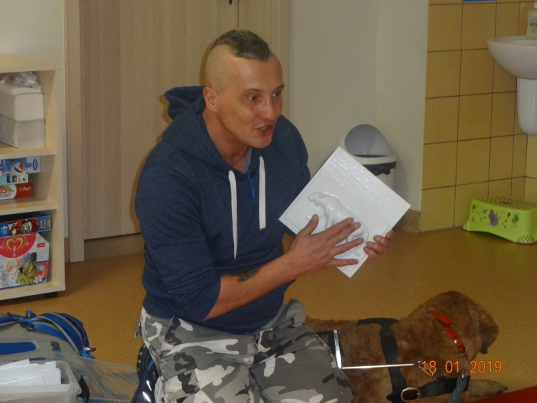
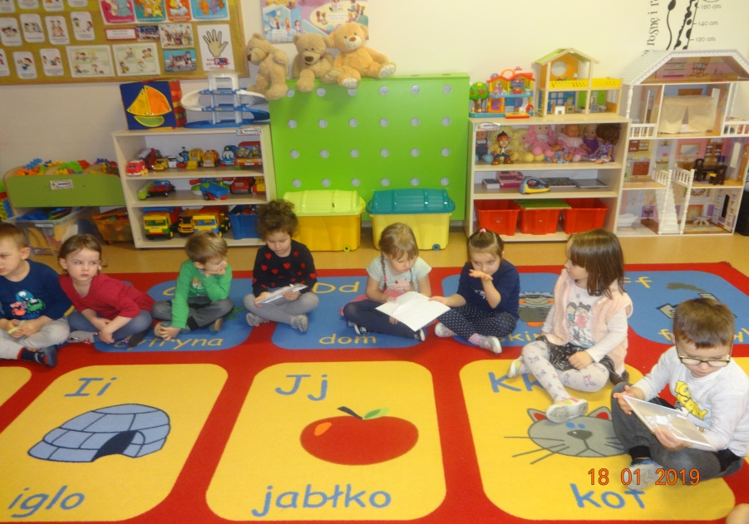
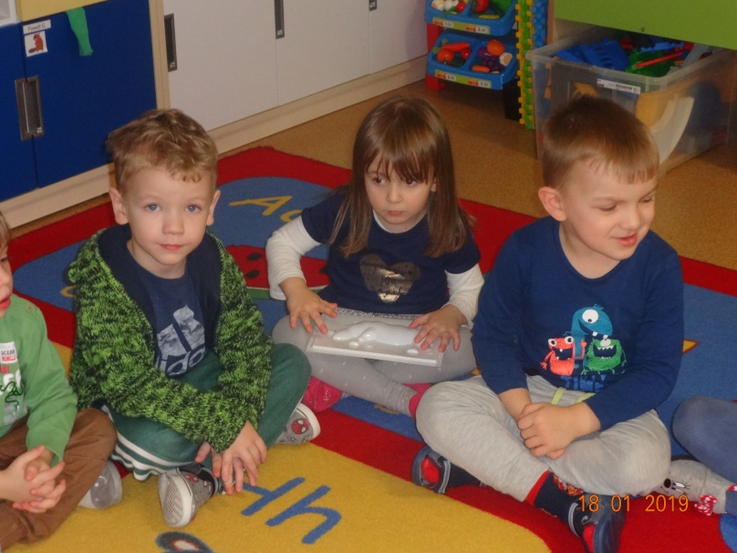
Wymieniały jak najwięcej szczegółów dot. ulicy, na podstawie dźwięków jakie usłyszały. Poznały alfabet Braille.

Slide 4
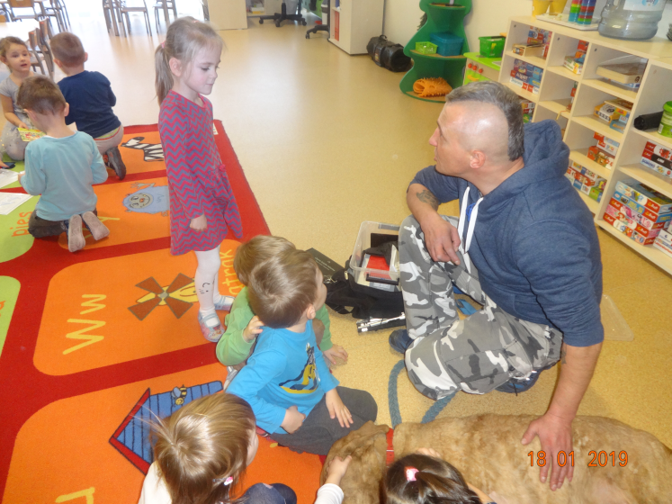
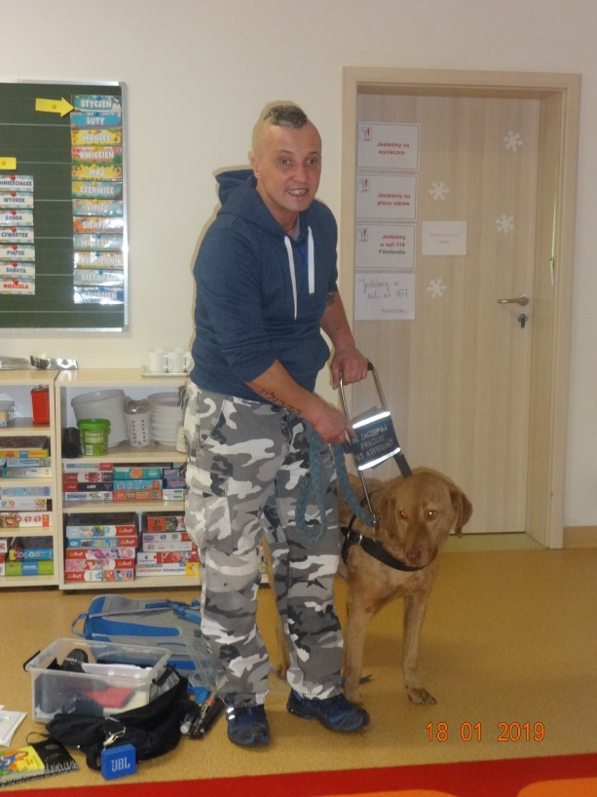
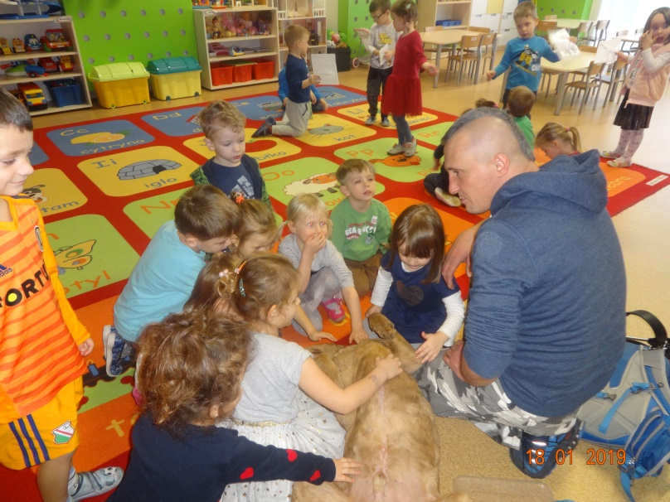
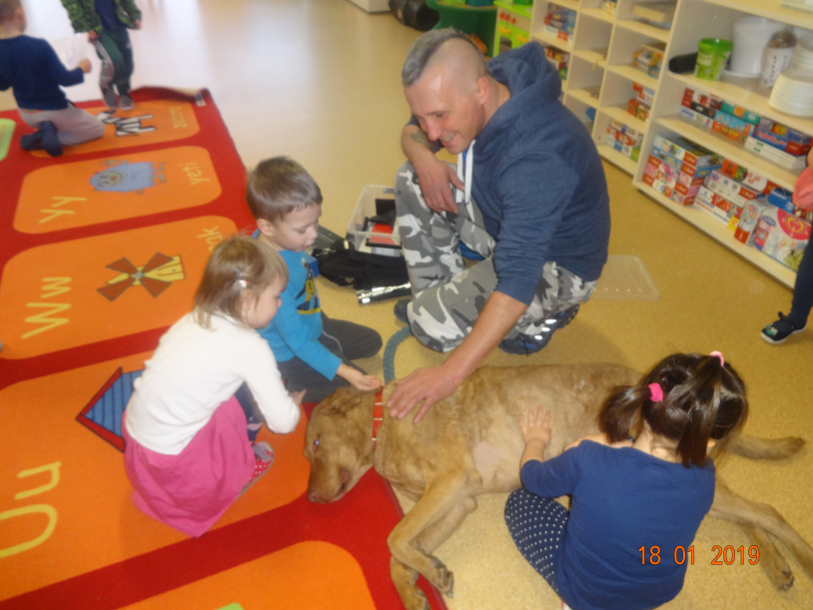
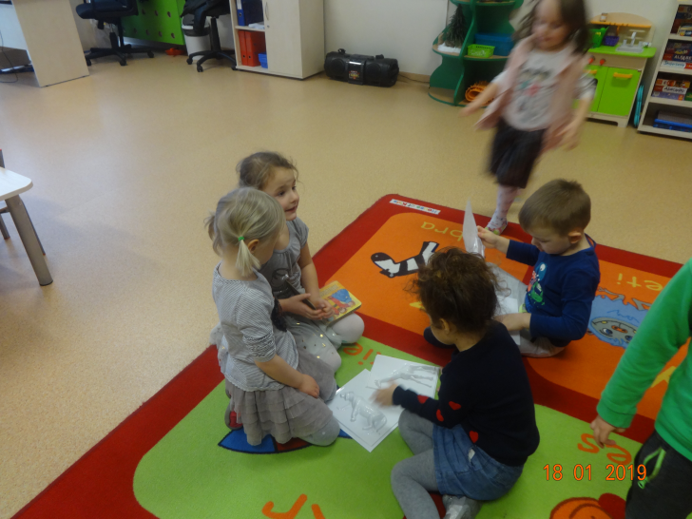
Uzyskały wiadomości o psie przewodniku, imieniem Rolek, jak go rozpoznać, czy można do niego podejść, by go pogłaskać lub częstować przysmakami.

Slide 5
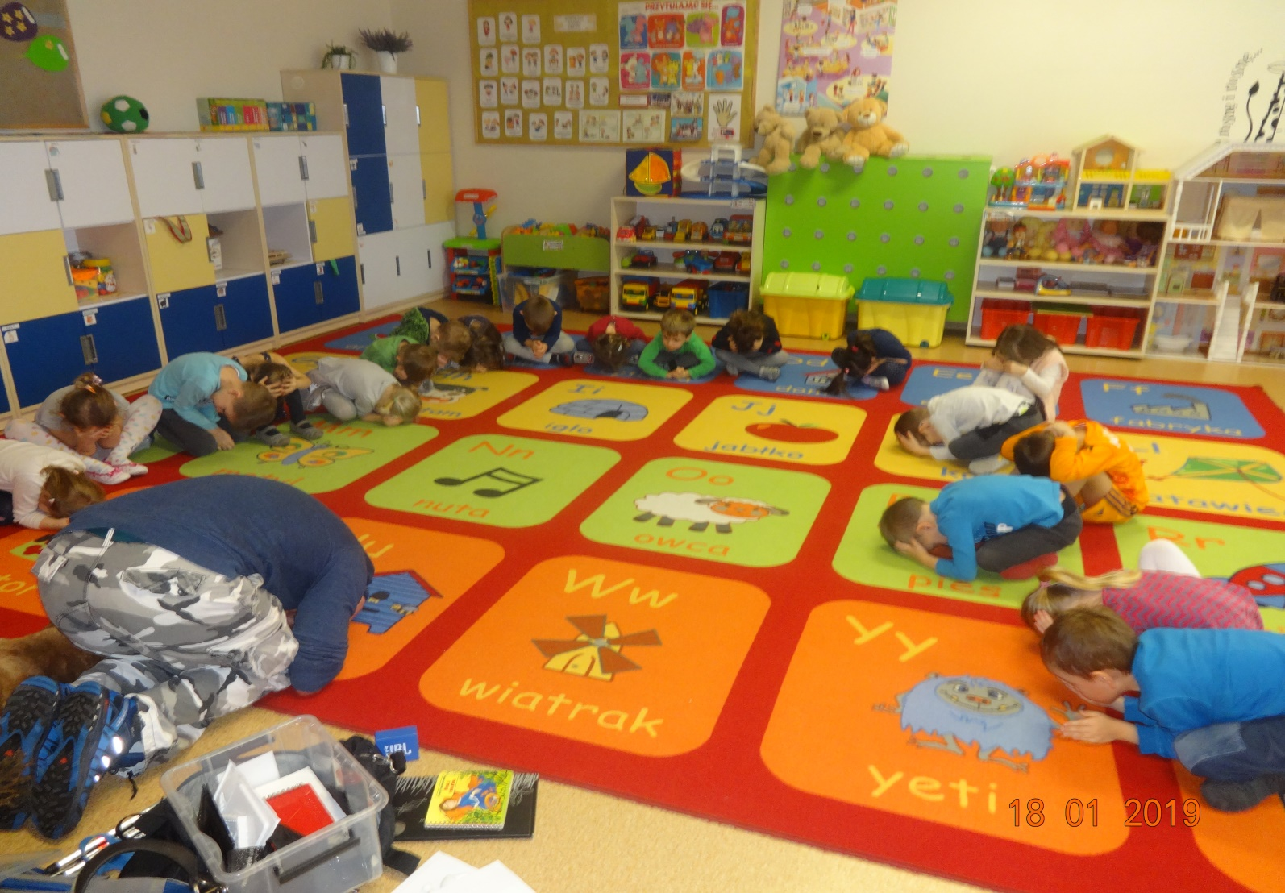
Na koniec przećwiczyły, jak należy się zachować w kontakcie z groźnym psem, naśladując pozycję żółwia. Wyszło nieźle, ale jeszcze to dopracujemy.

